Slide 1
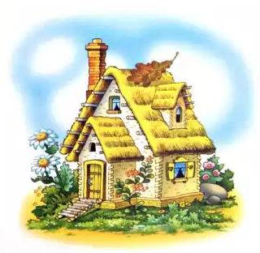
«Воспитание
Сказкой»
Папка-передвижка Для родителей

Slide 2
Воспитание сказкой — один из самых древних методов воспитания детей. Через сказки наши предки передавали подрастающему поколению моральные нормы, традиции и обычаи, свой жизненный опыт и отношение к миру.
Герои сказок были примером для ребенка: на их опыте он учился тому, как нужно или нельзя поступать. Такой пример более понятен ребенку, чем категоричное родительское «Нельзя!».
Сказки играют большую роль в формировании у детей музыкального слуха, вкуса к поэзии, любви к природе, к родной земле. Воспитание через сказку не имеет границ.
Но для того чтобы воспитание сказкой было эффективным, недостаточно просто рассказать ребенку первую попавшуюся сказку.
Сказку нужно подбирать в зависимости от возраста ребенка, особенностей его характера. Скажем, до двух лет воспитание сказкой не имеет смысла — в таком нежном возрасте ребенка вряд ли заинтересует сказка. К восприятию сказки ребенка нужно подводить постепенно, с младенчества, начиная c колыбельных и ритмичных стишков-прибауток.

Slide 3
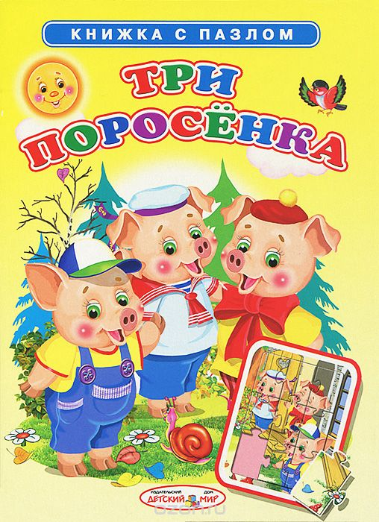
Чем младше ребенок, тем проще должен быть сюжет сказки. В период с 2 до 3,5 лет хорошо идут классические детские сказки, на которых выросло не одно поколение детей: «Теремок», «Репка». Они хороши тем, что действие в них выстроено по принципу кумуляции — повтора. «Бабка за детку, детка за репку...» Так ребенку легче ориентироваться в повествовании. Через некоторое время можно перейти к более длинным и содержательным сказкам: «Красная Шапочка», «Три поросенка».
Кстати, в этом возрасте ребенку часто бывают более понятны именно сказки о животных. Мир взрослых кажется ребенку слишком сложным, в нем много правил и ограничений. А сюжеты сказок о животных более доступны его пониманию. В возрасте 2-3 лет лучше всего пойдут сказки о взаимовыручке, торжестве справедливости и правды над несправедливостью и обманом.

Slide 4
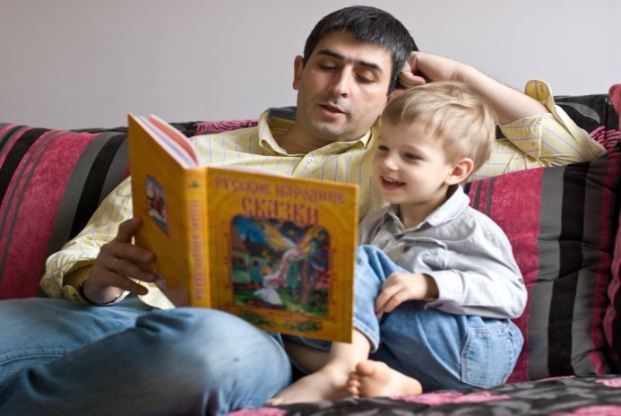
В три года в лексиконе у ребенка появляется слово «я», он начинает осознавать себя как личность. Ребенок начинает отождествлять себя с главным героем сказки, так что подбирать нужно те сказки, в которых есть герой, с которым ребенок мог бы себя ассоциировать. Кстати, в этом же возрасте начинается процесс самоидентификации, поэтому пол главного героя должен совпадать с полом ребенка — в противном случае ребенок потеряет интерес к сказке, и воспитание сказкой будет неэффективным.
Учтите, что главный герой сказки должен быть примером для подражания. Для воспитания ребенка 3-5 лет лучше подбирать сказки, в которых четко видно, кто хороший, а кто — плохой, где черное, и где — белое. Ребенок еще не умеет различать нюансы и полутона. Стоит избегать сказок в которых романтизируется образ жизни разбойника и т.п. — ребенок может вынести из них не то, что вы ожидаете, и воспитание сказкой будет неэффективным.

Slide 5
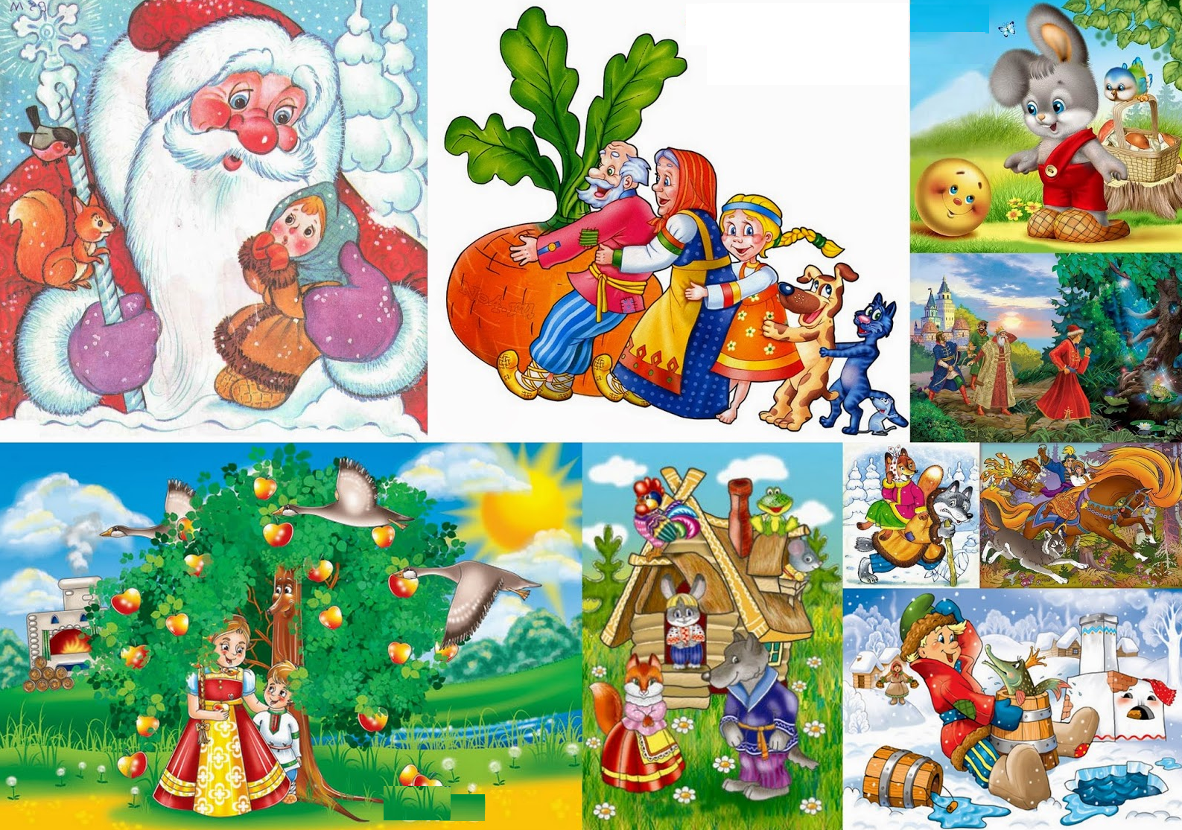
Чтобы воспитание сказкой принесло свои плоды, нужно не только правильно подобрать сказку, но и правильно ее преподать: немного обсудить с ребенком сказку, чтобы он смог понять ее мораль. Только не навязывать ее ребенку, а позволить ему самому сделать выводы. Хороший прием — придумать вместе с ребенком сказку, в которой он будет главным героем. И фантазию разовьете, и воспитательный эффект присутствует.
Кстати, воспитание сказкой — не единственная сфера применения детских сказок. Детские психологи и психотерапевты активно используют сказка-терапию для детей для борьбы с различными психологическими проблемами.

